Slide 1
স্বাগতম

Slide 2
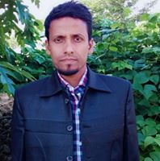
পরিচিতি
মোঃ তশরীফ উল্লাহ
সহকারী শিক্ষক
পুর্ব চাম্বল সরকারি প্রাথমিক বিদ্যালয়,
বাঁশখালী, চট্টগ্রাম ।
মোবাইলঃ ০১৭২১৪৯৩৬৩৬
ই-মেইলঃ tashrifullah80@gmail.com
বিষয়ঃ বাংলাদেশ ও বিশ্বপরিচয়
শ্রেণিঃ পঞ্চম
তারিখঃ ২১\০৭\২০২০
সময়ঃ ২০ মিনিট ।

Slide 3
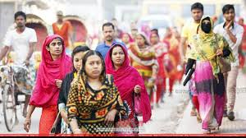
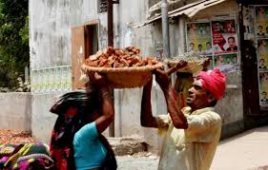
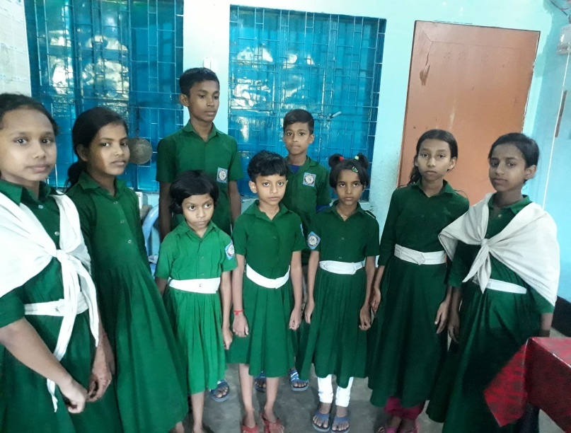
ছবি গুলো মনোযোগ দিয়ে দেখ ও চিন্তা কর

Slide 4
পাঠ পরিচিতি
অধ্যায়ঃ 8
পাঠঃ নারী জাগরণের অগ্রদূত ।
পাঠাংশঃ সমাজের প্রকৃত উন্নয়নের…………ধীরে শিক্ষার আলো পেতে থাকে।

Slide 5
শিখনফল
২.১.১।সমাজের বিভিন্ন ক্ষেত্রে নারী-পুরুষের সহাবস্থানের গুরুত্ব বলতে পারবে।
২.১.২। সমাজে নারীর অবদান উল্লেখ করতে পারবে ।

Slide 6
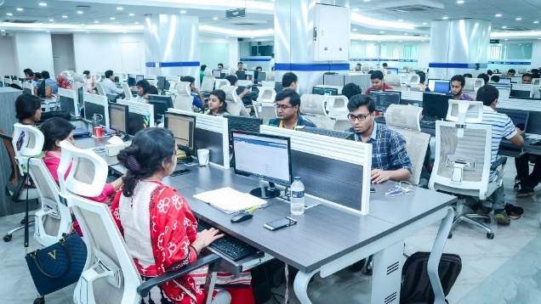
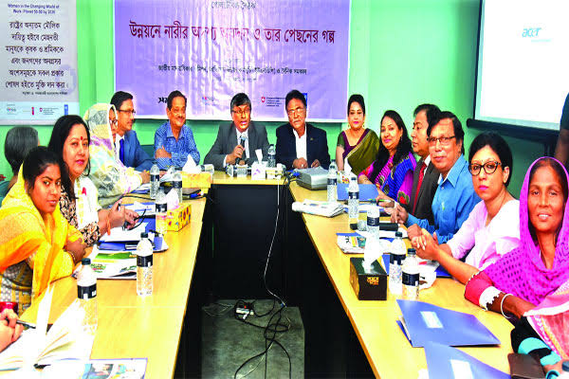
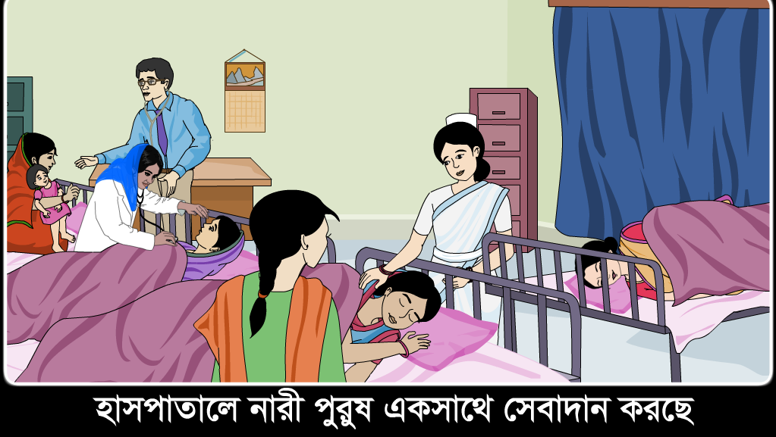
সমাজের উন্নয়নের কাদের ভূমিকা গুরুত্বপূর্ণ?
সমাজের প্রকৃত উন্নয়নের জন্য নারী-পুরুষ উভয়ের ভূমিকা গুরুত্বপূর্ণ।

Slide 7
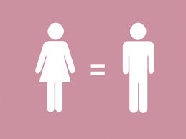
নারী- পুরুষ সমান অংশগ্রহণ এবং সমান অধিকার ভোগ করতে না পারলে দেশের উন্নয়ন বাধাগ্রস্ত হয়।

Slide 8
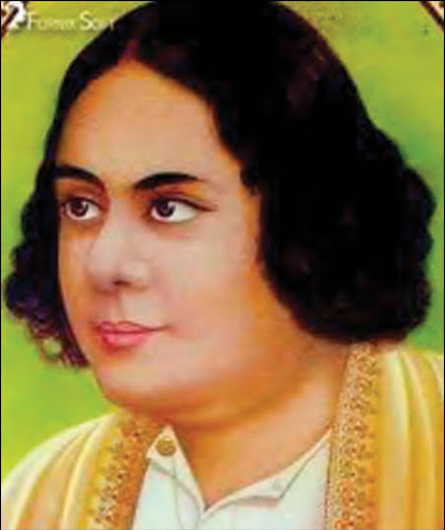
এ প্রসঙ্গে কবি কাজী নজরুল ইসলাম বলেছেন---
“বিশ্বে যা কিছু মহান সৃষ্টি চির কল্যাণকর
অর্ধেক তার করিয়াছে নারী, অর্ধেক তার নর।”

Slide 9
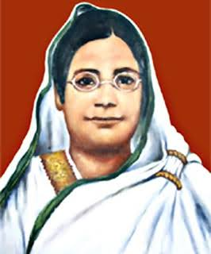
তোমরা কী বলতে পার , নারীর অধিকার প্রতিষ্ঠায় কে অসামান্য অবদান রাখেন ?
ভারতীয় উপমহাদেশে নারীর অধিকার প্রতিষ্ঠায় সমাজকে সচেতন করতে অসামান্য অবদান রাখেন বেগম রোকেয়া।

Slide 10
তিনি মনে করতেন নারী-পুরুষের বিভাজন নয় বরং সহযোগীতা প্রয়োজন। বেগম রোকেয়ার শিক্ষার প্রতি অসীম অনুরাগ ছিল। তিনি নারী শিক্ষার বিষয়ে সমাজে অসামান্য অবদান রাখেন।এজন্য বেগম রোকেয়াকে“ নারী জাগরনের অগ্রদূত” বলা হয়।

Slide 11
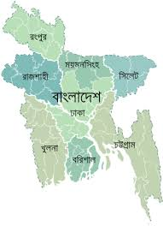
বেগম রোকেয়ার জন্ম,মৃত্যু ও জন্মস্থান
নারী জাগরণের অগ্রদূত বেগম রোকেয়া ১৮৮০ সালের ৯ই ডিসেম্বর রংপুরে জন্মগ্রহণ করেন । 1৯৩২ সালের ৯ই ডিসেম্বর এই মহিয়সী নারী মৃত্যুবরণ করেন ।

Slide 12
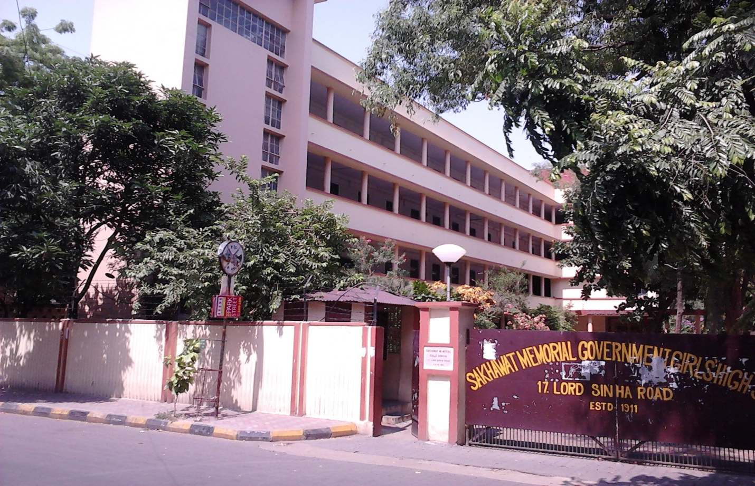
১৯০৯ সালে তিনি ভাগলপুরে একটি বালিকা বিদ্যালয় প্রতিষ্ঠা করেন, বিদ্যালয়টি পরে কলকাতায় স্থানান্তর করা হয়।

Slide 13
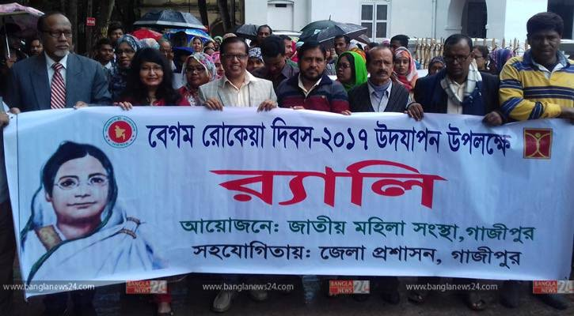
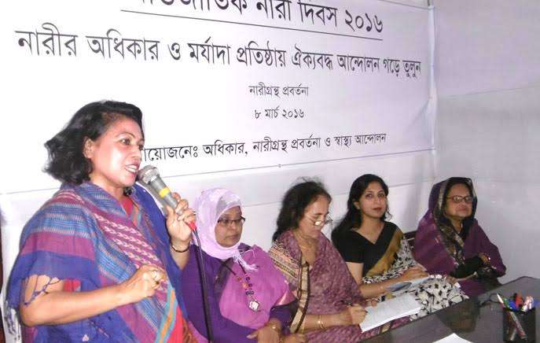
তিনি আজীবন নারী শিক্ষার অগ্রগতির জন্য চেষ্টা চালিয়ে গেছেন। বেগম রোকেয়া স্মরণে বাংলাদেশে প্রতিবছর ৯ই ডিসেম্বর সরকারিভাবে রোকেয়া দিবস পালন করা হয়।

Slide 14
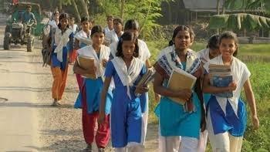
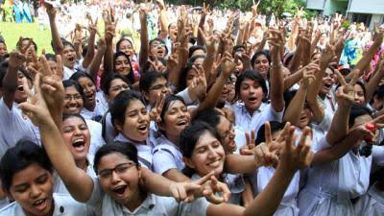
তার অক্লান্ত পরিশ্রমের ফলে মেয়েরা ধীরে ধীরে শিক্ষার আলো পেতে থাকে।

Slide 15
একক কাজ
১। ভারতীয় উপমহাদেশে নারীদের উন্নয়নে কে ভুমিকা রাখেন ?
২। বেগম রোকেয়া কোথায় জন্মগ্রহণ করেন ?

Slide 16
অন্তত মাধ্যমিক পর্যায় পর্যন্ত মেয়েদের কেন পড়াশোনা চালিয়ে যাওয়া উচিত তা পাঁচটি বাক্যে লেখ ।
১। নারীর সামাজিক মর্যাদা বৃদ্ধির জন্য
২।আগামী প্রজন্মকে শিক্ষিত করে গড়ে তোলার জন্য ।
৩।সমাজ ও দেশের উন্নয়নের জন্য
৪।আত্মনির্ভরশীল হওয়ার জন্য
৫।পরিবার ও সমাজে সিদ্ধান্ত গ্রহণে অংশগ্রণের জন্য

Slide 17
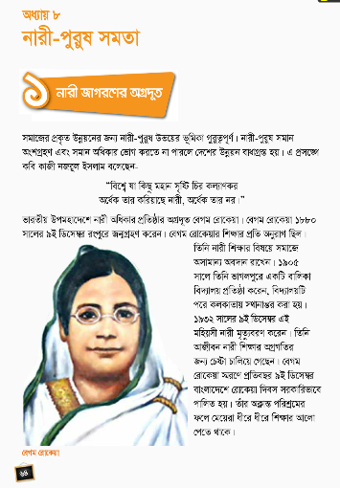
তোমাদের পাঠ্য বইয়ের ৬৪-৬৫ পৃষ্ঠা বের করে মনোযোগ সহকারে পড়ো।

Slide 18
মূল্যায়ন
শূন্যস্থান পূরণ কর
১। বেগম রোকেয়া ---- --------- সালে একটি বালিকা বিদ্যালয় প্রতিষ্ঠা করেন।
২। বাংলাদেশে প্রতিবছর--------------- রোকেয়া দিবস পালন করা হয়।
৩। সমাজের প্রকৃত উন্নয়নের জন্য -------------- উভয়ের ভূমিকা গুরুত্বপূর্ণ।
৪। বেগম রোকেয়া আজীবন---- --------- ---অগ্রগতির জন্য চেষ্টা চালিয়ে গেছেন।

Slide 19
বাড়ির কাজ
নারীদের জন্য কমপক্ষে প্রাথমিক শিক্ষার প্রয়জনীয়তা সম্পর্কে ৫ টি বাক্য লেখ ।

Slide 20
ধন্যবাদ

